Slide 1
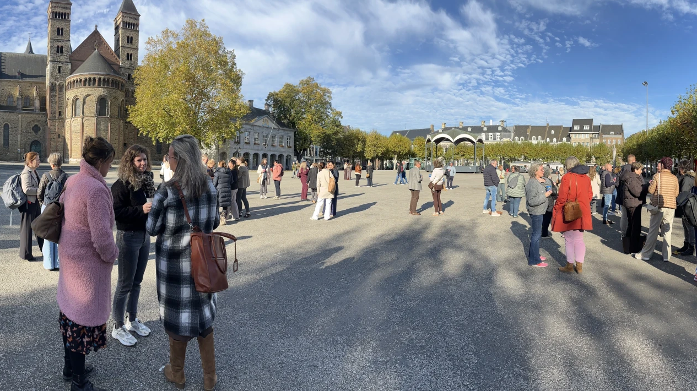
Het kan!
11 maart 2026

Slide 2

welkom
Kindpartners
Zorgpartners
Gemeente
Onderwijs
Overige betrokkenen

Slide 3
Wat hebben we gedaan met de tegoedbon
Maar liefst 6 scholen hebben het bonnetje ingediend.
We gaan deze eens vragen wat ze hebben gedaan…
Of zijn er scholen die de bon nog niet hebben ingediend?

Slide 4

Wat zegt het nieuwe regeerakkoord?
Het akkoord spreekt over “onderwijs zo thuisnabij mogelijk” en gelijke kansen voor alle leerlingen, inclusief leerlingen met een ondersteuningsbehoefte.
Schotten tussen regulier en speciaal afbouwen
Pact onderwijs zorg: Zorg (gemeente) en onderwijs worden verplicht om samen te investeren in zorg in de klas
Er wordt bevestigd dat Nederland zich blijft committeren aan het VN-verdrag Handicap, wat inclusiever onderwijs als langetermijndoel impliceert.
Notes:
Rijksbegroting : 3,5 tot 5% NAVO norm : geen -/- effect onderwijs
Minister D’66 en staatssecretaris VVD

Slide 5

Wrap up
Vandaag bijeenkomst 8!​
Vanuit de werkagenda route naar inclusief onderwijs 2035.​
Eerste doel was enthousiasmeren en inspireren.​
Elke kind zo thuisnabij mogelijk onderwijs.​
Regulier waar het kan speciaal alleen als het moet.
Verschillende initiatieven vanuit samenwerkingsverbanden M-H, Parkstad en W-M

Slide 6

Samen door..
Ja, tenzij…
Level-up!
Onderinstroom
Het kan wel! (in MH en Parkstad)
Ieder kind een diploma!

Slide 7

Omdat ieder kind meetelt. En ieder kind een diploma verdient.
In Zuid-Limburg laten we zien dat inclusief onderwijs kan. Niet als ideaal, maar als dagelijkse praktijk. Tegelijk weten we: dit vraagt om blijvende keuzes, samenwerking en leiderschap over domeinen heen.
Daarom brengen we bestuurders en professionals samen rond één urgente vraag: hoe zorgen we er regionaal voor dat ieder kind een passende plek én perspectief houdt?
Tijdens het symposium verkennen we gezamenlijk waar kansen liggen en waar het schuurt. Met praktijkvoorbeelden, scherpe reflectie en inspirerende sprekers die midden in de opgave staan.
Symposium Inclusief Onderwijs – #iederkind 📅 27 mei 2026 🕑 14.00 – 17.00 uur 📍 Regio Zuid Limburg
Wat we vandaag organiseren, bepaalt het perspectief van kinderen morgen.
Zuid-Limburg laat zien dat het kan.
Wij hopen u te mogen verwelkomen.

Slide 8
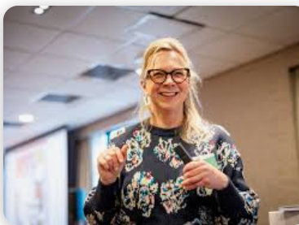
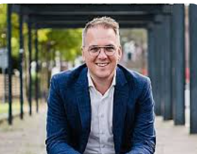
Inclusie: context
Wienen: We plakken een pleister op de omgeving door het kind een label te geven." (Wanneer we een kind labelen, hoeven we de omgeving – de klas of de maatschappij – niet meer te veranderen.)
Wienen:"Inclusie is niet: 'jij mag er ook bij'. Inclusie is: 'wij zijn er allemaal'." (Wienen vindt dat we inclusie te veel benaderen als het 'toelaten' van 'afwijkende' kinderen, terwijl de basisstructuur van de school al voor iedereen passend zou moeten zijn.)
Sergeant: Inclusie is een teamsport
Sergeant: Handelings- Verlegenheid-bereidheid-kracht

Slide 9
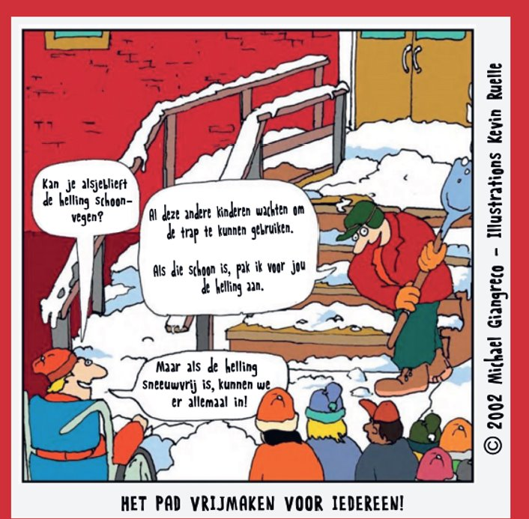
Context
Sergeant: De context als ontwerpopgave: Als een leerling "vastloopt", kijkt Sergeant niet naar de stoornis, maar naar het ontwerp van de les, het gebouw of de sociale regels. Zij stelt: "Als een context barrières opwerpt, creëert die context de handicap.

Slide 10
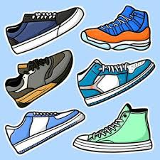
Wat willen we?
Doe het maar eens!
Of gewoon doen!
Mindset in onderwijsconcepten
Context veranderen
Samen met voorschool, voortgezet onderwijs, zorg, gemeentes enz.

Slide 11
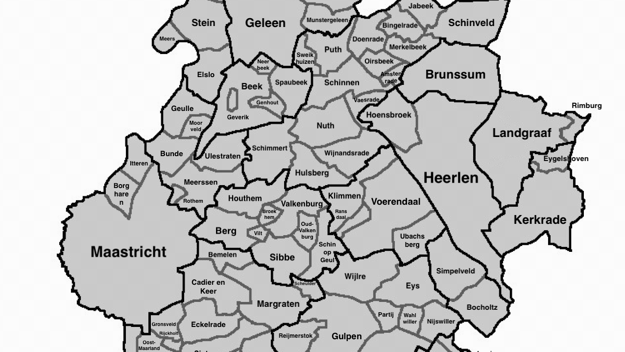
Context
De context van mijn school?
De context van mijn Kindcentrum?
De context van mijn buurt?
De context van mijn gemeente?
De context van mijn bestuur?
De context van mijn samenwerkingsverband?

Slide 12
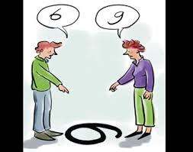
Veranderende context
De populatie verandert? Of de maatschappij?
Wat is mijn beeld van de ander (die andere school, die kindpartner, die zorgpartner, het gezin, dat kind)?
Een leerkracht per groep of een team van professionals?
Van WSNS, naar passend onderwijs, naar inclusief onderwijs?

Slide 13
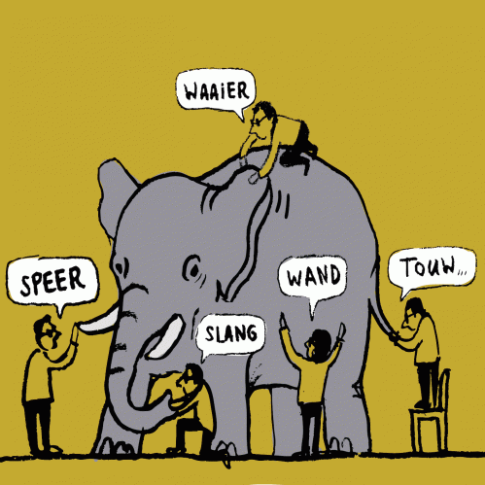
En wat betekent dat?
Klein groepje van waar je zit:
Wanneer doe je een keer oncomfortabele schoenen aan?
Het van een afstand bekijken en dan opnieuw bedenken wat is het beste (7 oplossingen zei Bert Wienen)
Handelings- Verlegenheid-Bereidheid-Kracht

Slide 14
groepjes
Groepjes van 15 gaan uit elkaar met een opdracht van Teun. Mensen kiezen zelf de groepjes:
Met je eigen Kindcentrum.
Met de scholen waarmee je nauw samenwerkt (qua buurt, qua cluster bondgenootschap etc.)
Met een gemêleerde groep.
Noot: denk ook aan onze gasten van gemeente en zorg: Als je die nodig hebt…. Vraag ze te gast bij de groep.

Slide 15

Teun Dekker

Slide 16
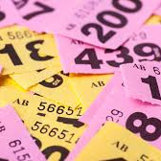
afsluiting
Evaluatie wordt nagestuurd en fijn dat jullie dat steeds invullen.
Vervolg:
Hoe kunnen we als regio samen optrekken en initiatieven samenvoegen!
Loterij

